Slide 1
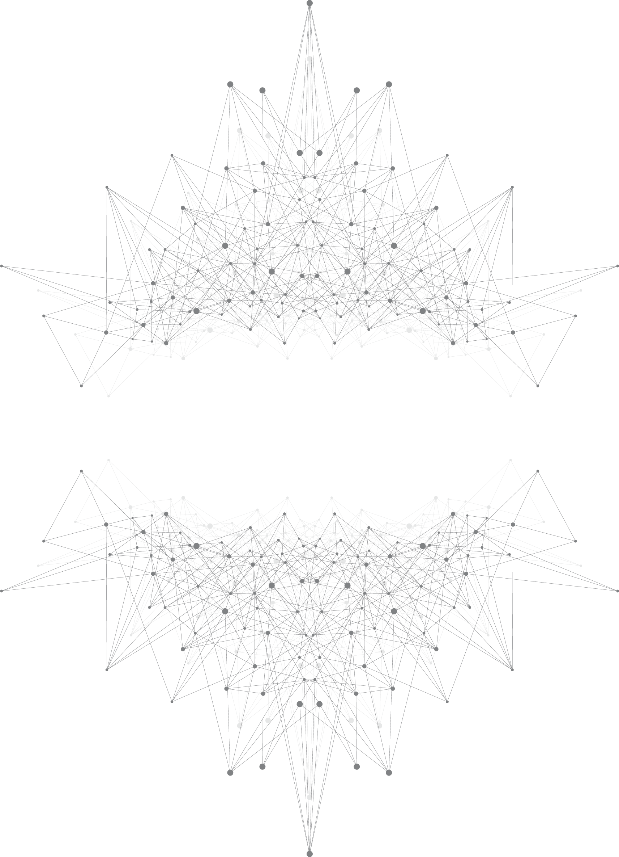

关系代数运算系统
第七组：19030100069 薛 晴
19030400025 王禹轩
19030100272 陈曼琪
指 导 老 师：赵 亮
Notes:
亮亮图文旗舰店
https://liangliangtuwen.tmall.com

Slide 2

需求分析

Slide 3
需求分析
选题名称：关系代数运算系统
总体需求：
1.对关系代数表达式进行运算，给出结果。
2.有一个对用户友好的界面
主要功能：
1.后端：
1）接收前端输入框输入的数据，判断合理性后进行运算，返回结果。
2）完成关系代数的运算逻辑，包括并、交、差、笛卡尔积、选择、投影、连接、除。
2.前端：
1）将输入框数据传送至后端，接收并显示返回的结果。
2）完成一个简洁美观、用户友好的界面。

Slide 4
解决方案

Slide 5
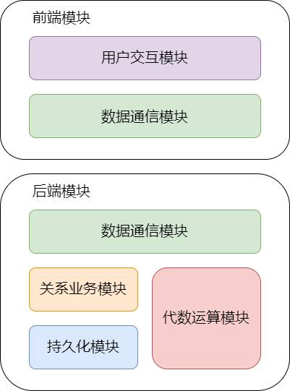
软件整体架构
1.以Web网页为入口的前后端系统设计
整个系统可以分为前端以及后端两个大的模块，后端是使用Java编写的，前端是通过Vue.js编写的，Web浏览器作为整个程序的入口。

Slide 6
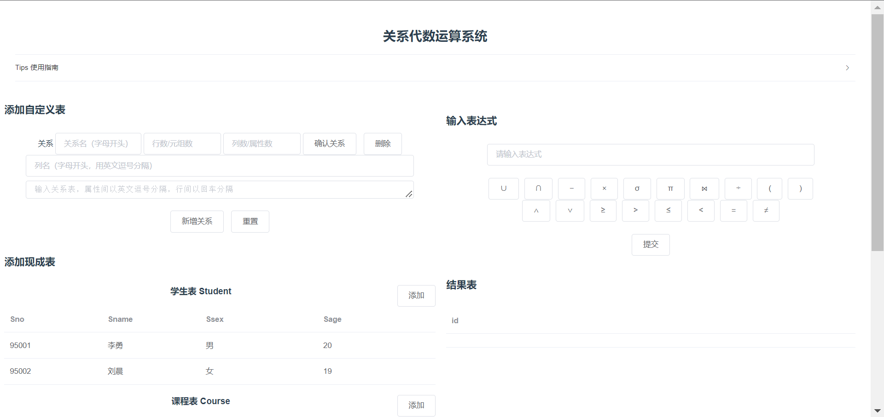
软件整体架构
程序拥有完整的交互界面，用户通过在网页上点击交互界面来使用系统的各种功能。

Slide 7
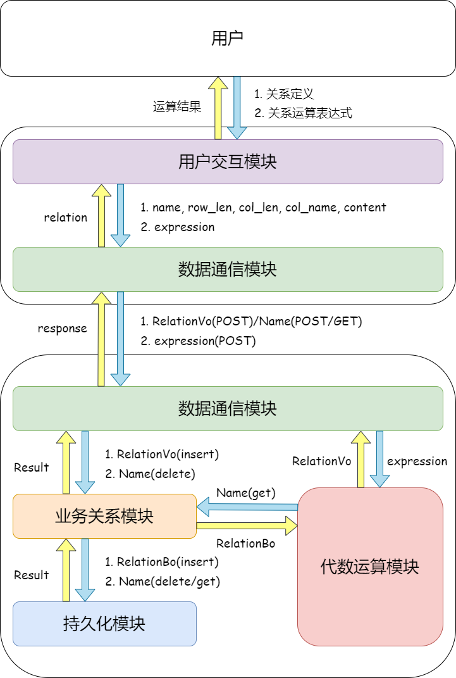
软件整体架构
2.各功能模块介绍
如图所示，为了实际开发的便利以及后期的可维护性，我们将整个系统分割为若干模块。各个模块各司其职，通过数据通信共同完成功能。

Slide 8
关键问题
怎么表示各种特殊符号以便于处理？
如何判断用户的输入表达式是否合法？
如何计算关系代数表达式？

Slide 9
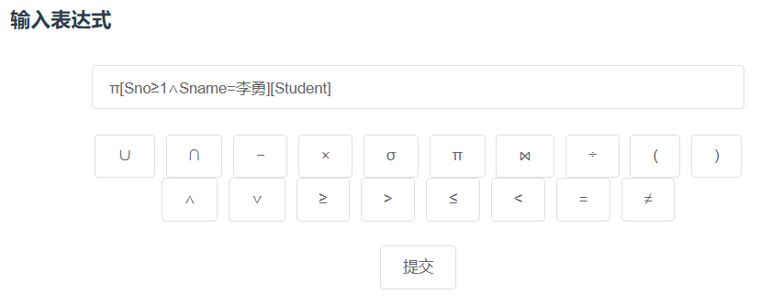
解决关键问题的算法
1.特殊运算符在表达式中的表示
1）前端输入
通过button按键帮助用户输入特殊符号
规定选择和投影的输入形式为：运算符[条件式][表名]

Slide 10
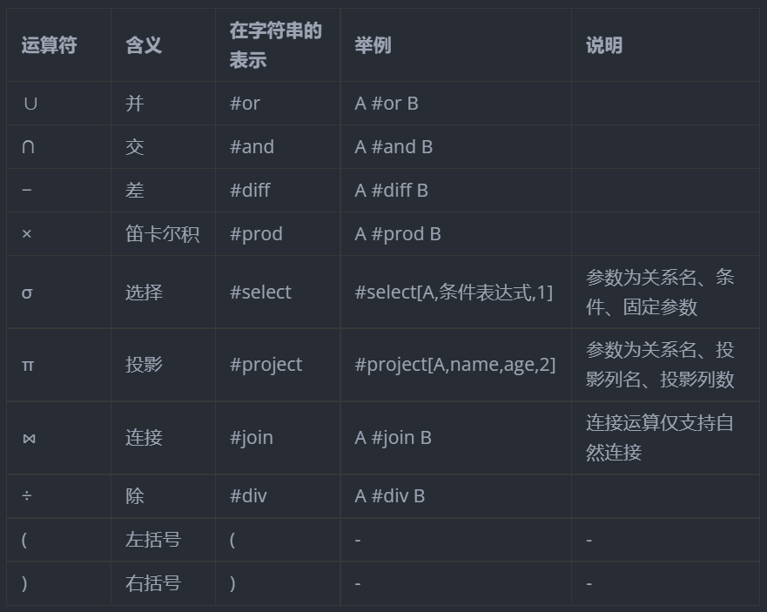
解决关键问题的算法
1.特殊运算符在表达式中的表示
2）前端处理传递给后端
符号表达的规则如下。通过#号开头以区分当前字符串为关系名还是运算符。

Slide 11
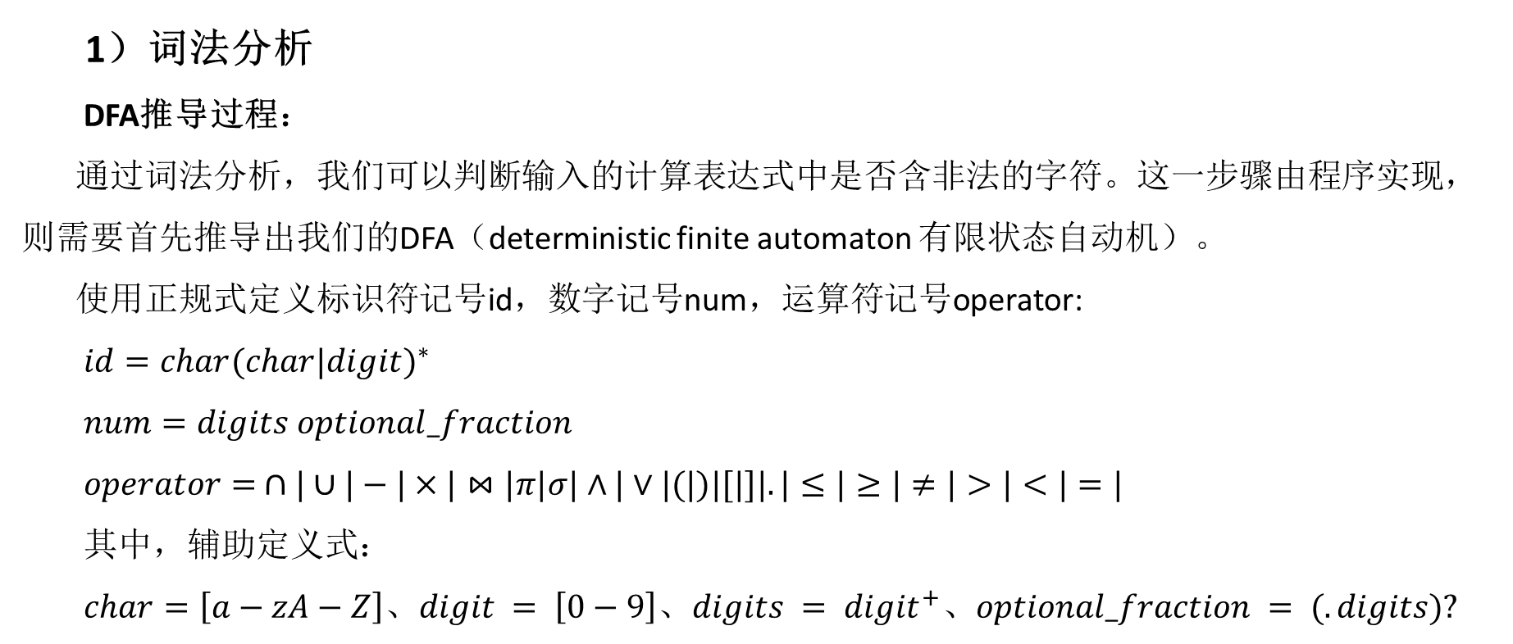
解决关键问题的算法
2.词法分析与语法分析解决输入合法性问题
1）词法分析
DFA推导过程：
通过词法分析，我们可以判断输入的计算表达式中是否含非法的字符。这一步骤由程序实现，则需要首先推导出我们的DFA（deterministic finite automaton 有限状态自动机）。
使用正规式定义标识符记号id，数字记号num，运算符记号operator:
$id={char(char|digit)}^{∗}$
$num=digits optional_fraction$
$operator= ∩|∪|−|×|⋈|π|σ|∧|∨|(|)|[|]|.|≤|≥|≠|>|<|=|$
其中，辅助定义式：
$char=\left[a−zA−Z\right]、digit = \left[0−9\right]、digits = {digit}^{+}、optional_fraction = (.digits)?$

Slide 12
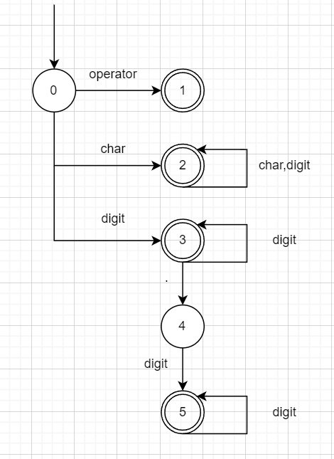
解决关键问题的算法
通过正规式构建DFA如右图所示：
有了DFA，我们就可以基于DFA的基础来编写词法分析程序，进而解决了输入表达式中包含不合法的字符的问题。

Slide 13
解决关键问题的算法
2）语法分析
预测分析表推导过程：
除此之外，还需要考虑的是用户输入的表达式的语法是否正确，这一步我们使用了语法分析来进行校验。要让程序能具备语法分析的能力，需要先获得关系表达式的分析预测表。
接下来是我们的推导过程。

Slide 14
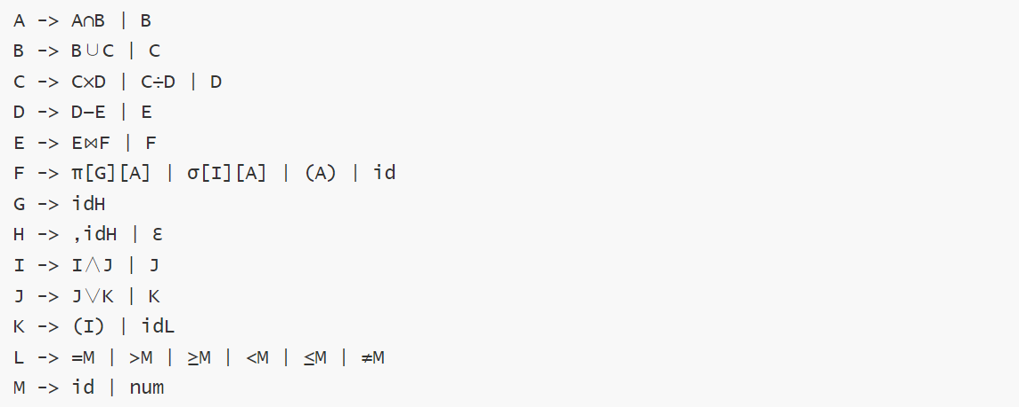
解决关键问题的算法
① 用产生式表示文法，其中A：表达式，id：标识符，num：数字

Slide 15
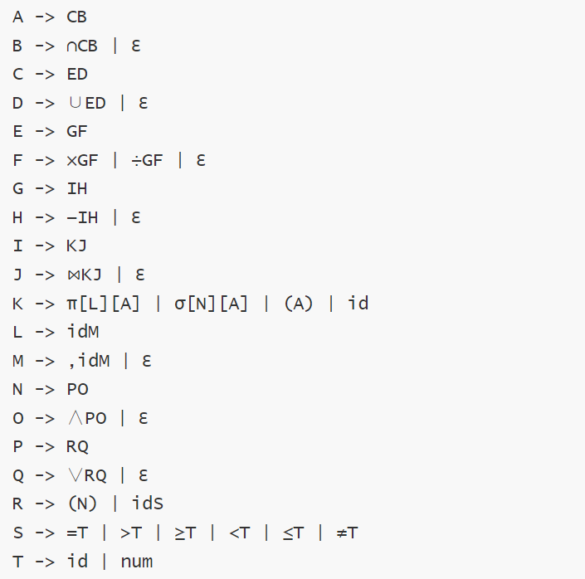
解决关键问题的算法
② 消除左递归和公共左因子

Slide 16
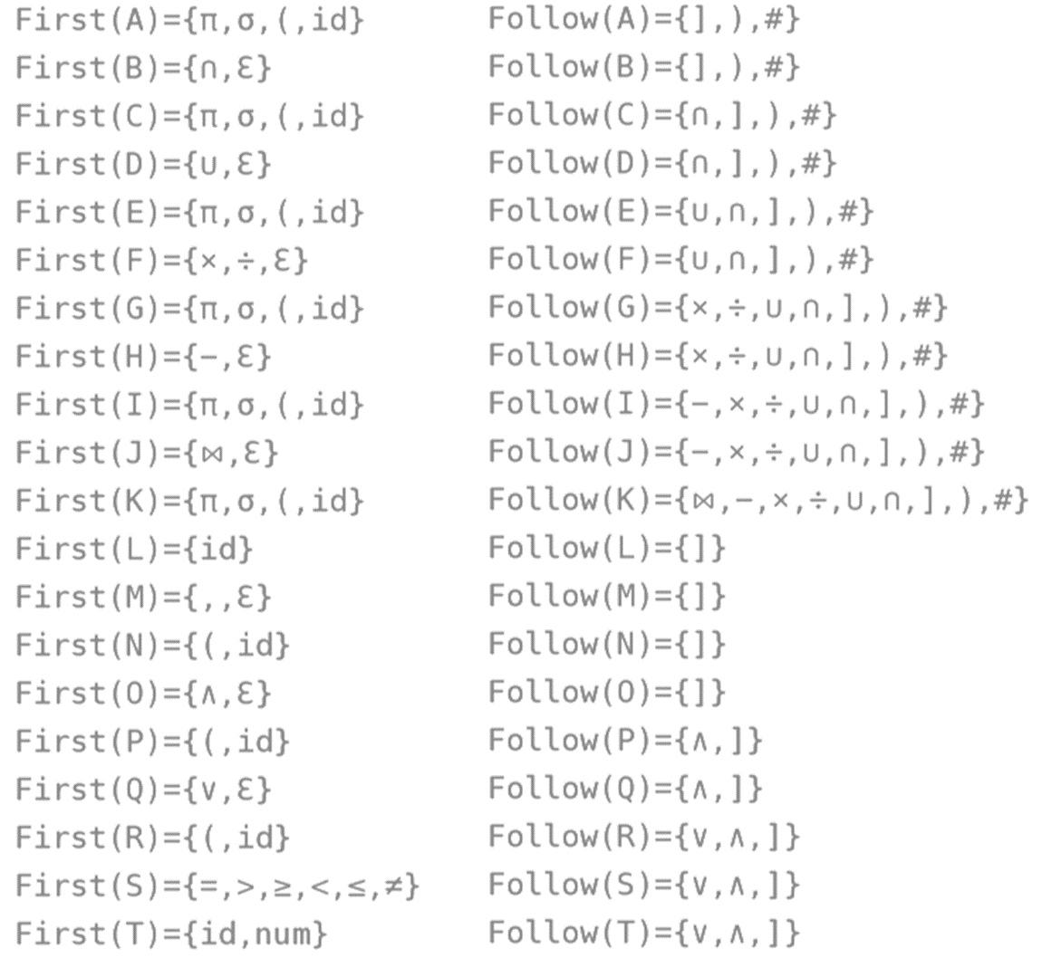
解决关键问题的算法
③ 求解First集和Follow集

Slide 17
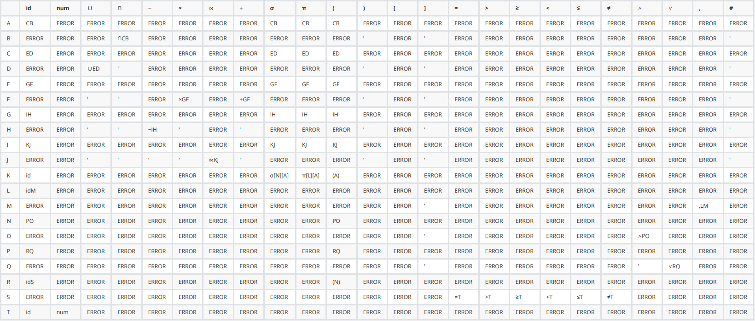
解决关键问题的算法
最终得到的预测分析表如下：

Slide 18
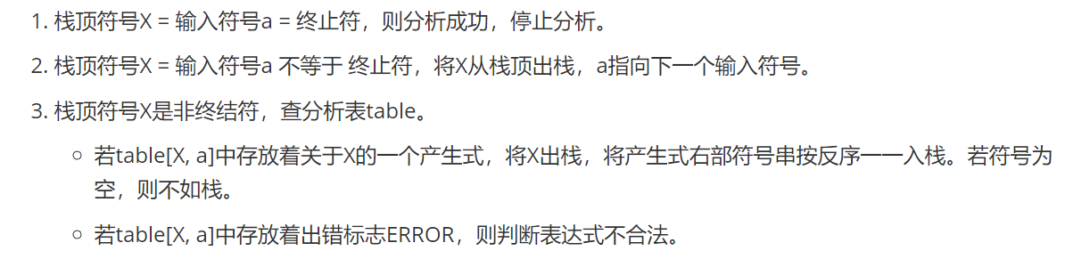
解决关键问题的算法
语法分析的程序实现步骤
通过预测分析表以及辅助栈的帮助，可以使程序按如下步骤完成语法分析的过程。先入栈终止符，再入栈起始符。循环执行以下步骤之一：
通过以上步骤即可对输入字符串完成语法分析。

Slide 19
解决关键问题的算法
3.逆波兰表达式转换与计算
通过前置的合法性分析以及前后端约定的传输格式，现在已经可以得到一个格式合法的、运算符与标识符等元素被分隔的以字符串数组形式表示的关系代数表达式。接下来另一个关键问题，即表达式如何计算得到结果，我们参考了计算机处理四则运算的思路。

Slide 20
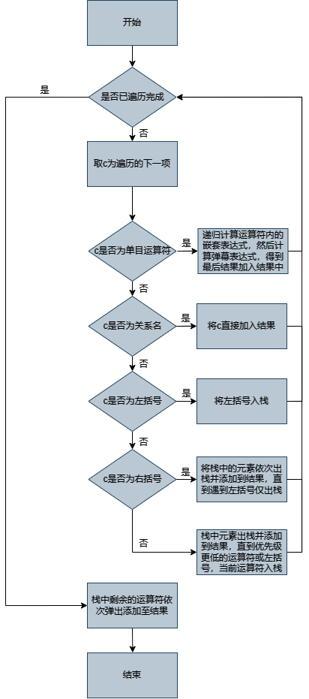
解决关键问题的算法
1）逆波兰表达式转换
逆波兰表达式中，所有操作符置于操作数的后面，因此也被称为后缀表达式、后序表达式。逆波兰记法不需要括号来标识操作符的优先级。因为逆波兰表达式的处理更符合计算机的处理逻辑，所以先通过程序将输入的中缀表达式转换为逆波兰表达式以便后续的计算处理。

Slide 21
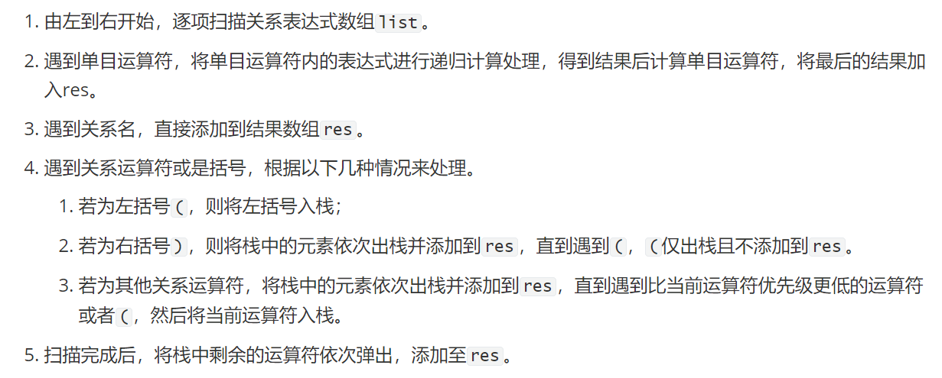
解决关键问题的算法
算法的文字表述如下，需要用到栈的辅助：
最后得到的res即为逆波兰表达式结果。

Slide 22
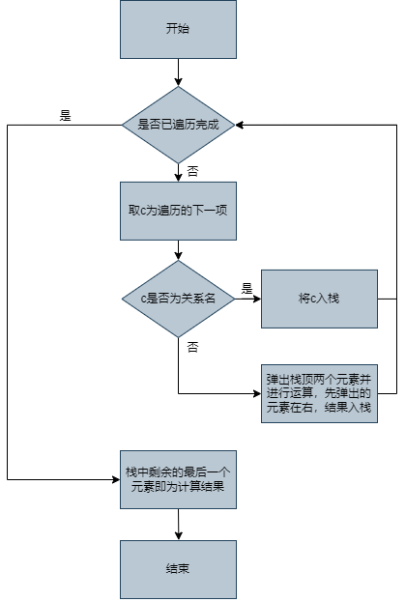
解决关键问题的算法
2）计算逆波兰表达式
文字表述如下：
a. 由左到右开始，逐项扫描逆波兰表达式数组res。
b. 遇到关系名则压栈。
c. 遇到关系运算符，则弹出栈顶的两个元素，先弹出的在右边，后弹出的在左边，进行计算，将结果关系压栈。
d. 扫描完成后，弹出栈顶元素，即为最终结果。
以上步骤即为计算关系表达式的步骤。

Slide 23
解决关键问题的算法
4.单目运算符的递归预处理
上述借助处理四则运算的思路衍生出的逆波兰表达式计算法其实对于处理关系运算有个问题，就是关系代数运算中存在着选择以及投影两个单目运算符。而上面的算法实际上处理不了单目运算符的，回想一下四则运算中的单目运算符也就是负号，在计算过程中实在中缀表达式转逆波兰表达式这一步就将其与数字合并成一个整体供后续计算。
借助这个思路，我们引入了对单目表达式的预处理来改进上述的算法，使其支持单目表达式的计算。

Slide 24
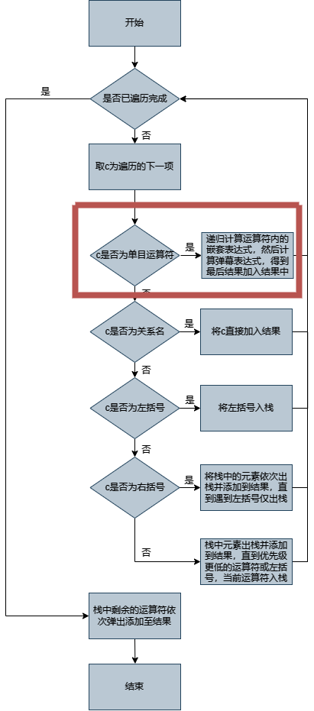
解决关键问题的算法
如整体流程图所示，在中缀表达式转逆波兰表达式中，当我们遇到单目运算符时，我们就对其进行预处理，即提前计算出该运算符的结果，用作为结果的表来替换掉整个单目运算符，继续参与后续的计算，这样，在核心算法不需要大改的情况下，通过在转逆波兰表达式这一过程中的预处理完美解决了单目运算符的问题。

Slide 25
解决关键问题的算法
5.运算符的求解算法
对于每个运算符，我们在后端程序中分别写了单独的算法，以支持关系代数的运算，以简单例子介绍一下运算符的求解思路。

Slide 26
解决关键问题的算法
1）除
除运算要求得到满足下列条件的最大的表：
这个表中每行与表2中的每行组合成的新行都在表1中。
具体的程序实现逻辑如下：
① 使用一个嵌套for循环对两表的列名进行两两对比，用一个数组记录两表的相同列，形如temp[i]=j表示表1中的第i列与表2中的第j列相同。
② 如果无相同列，则直接抛出异常，返回空表；
③ 如果有相同列，则先求表2对相同列的投影，然后使用一个嵌套for循环对两表元组进行两两比较，如果表1中某一行的相同列与表2投影的某行相同，则将该行去除相同列加入结果表中。

Slide 27
解决关键问题的算法
2）选择
选择运算要求筛选符合条件的行。
选择运算符中包含一个参数为“条件式”，条件式的结构为[列名][运算符][值]，如 Sno >= 95001，同时，支持多个条件式之间通过与或来连接。因此，选择的运算符运算需要涉及到一个条件式解析的过程，条件式解析的算法参考了四则运算中的后缀表达式处理法，我们将每一个最小的条件单元（只包含一个列名，一个运算符以及一个值的条件式）作为最小分隔单元，涉及到多个条件式通过与或连接组成的复合条件式运算时，将其转为后缀表达式后再处理，每轮循环中只需要处理单个条件单元，最后将得到的结果同与或算符相作运算，即可得到关系中某一行对该表达式的真伪。

Slide 28
结果展示

Slide 29
结果展示

Slide 30
感谢

